Slide 1

Государственное учреждение образования
«Уваровичский центр детского творчества Буда-Кошелевского района»
«Образовательная программа:
7 шагов создания»
Ковалёва Дарья Викторовна, методист
ГУО «Уваровичский центр
детского творчества
Буда-Кошелевского района»

Slide 2
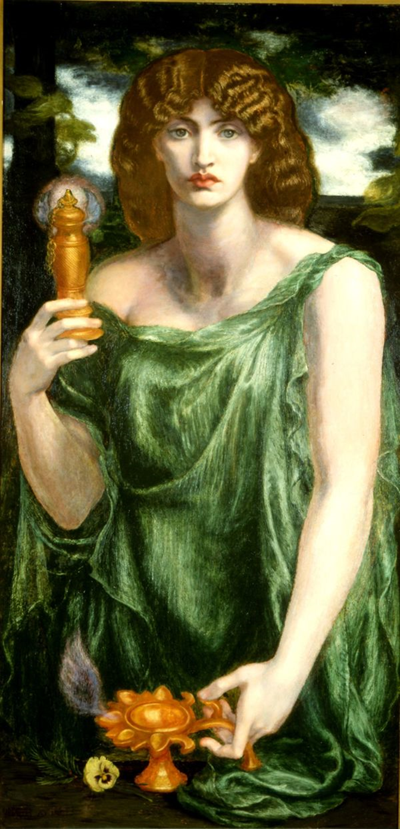
Богиня памяти
Мнемозина

Slide 3


Slide 4
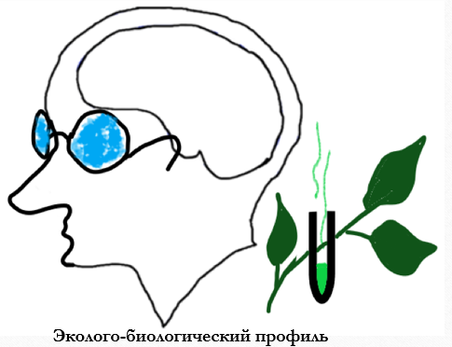
Экология
Биология

Slide 5




Slide 6


Slide 7


Пояснительная
записка
Её Величество Цель
«Королева должна быть одна»
«Я прекрасное создание»

Slide 8


Slide 9

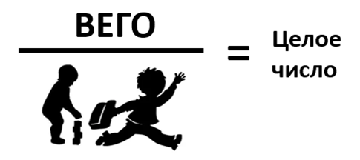

Учебно-тематический план

Slide 10
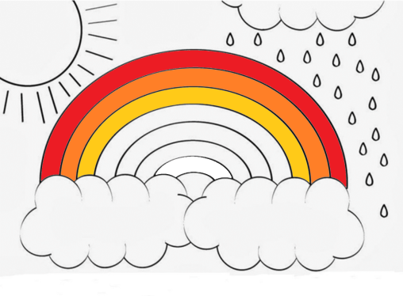

Slide 11
Разделяй и властвуй!
Содержание образовательной
области
Разделяй теорию и практику и властвуй над содержанием образовательной области!

Slide 12


Slide 13
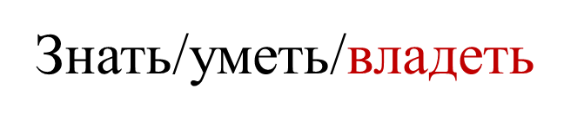

Ожидаемые
результаты

Slide 14
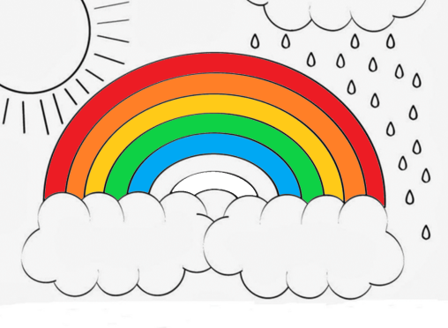

Slide 15

В программе должен быть свой фейерверк
Формы подведения итогов
реализации программы

Slide 16


Формы занятий
Формы и методы
реализации программы
Методы и приемы

Slide 17


Slide 18
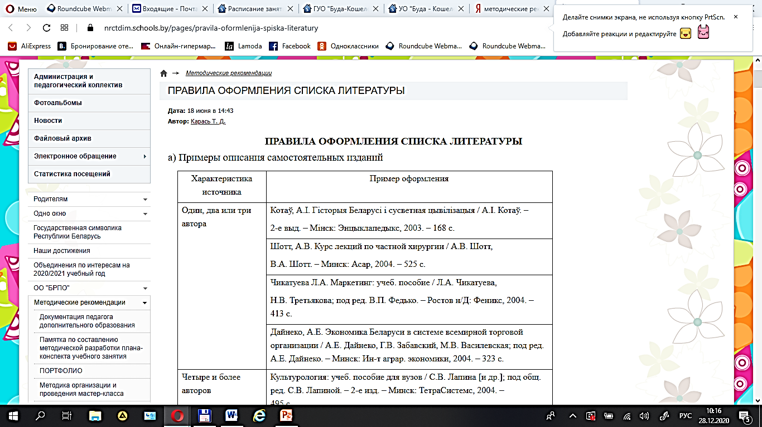
Литература и информационные ресурсы

Slide 19




Выберите правильный вариант
Т.П. Елисеева, Формы и методы профессиональной ориентации/ – 2010. – №10.
Елисеева, Т.П. Формы и методы профессиональной ориентации/ Т.П. Елисеева // Проблемы воспитания. – 2010. – №10.
Елисеева, Т.П. Формы и методы профессиональной ориентации /
Проблемы воспитания. – №10.

Slide 20
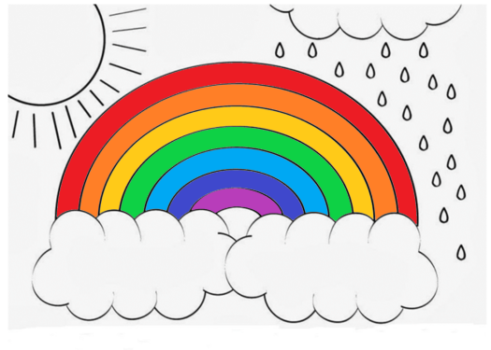

Slide 21
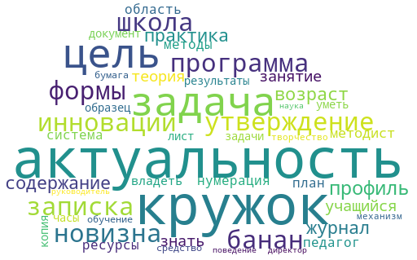

Slide 22
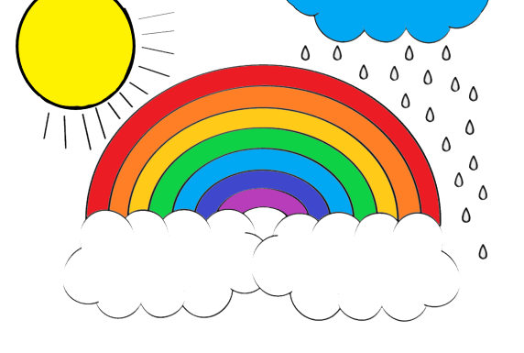

Slide 23

СПАСИБО ЗА ВНИМАНИЕ!

